Slide 1





Facultad de Ciencias Económicas
Financieras y Administrativas
Realidad Económica
REALIDAD ECONOMICA Y SOCIAL DE BOLIVIA
DOC. FREDDY DEL CASTILLO M.
2015

Slide 2
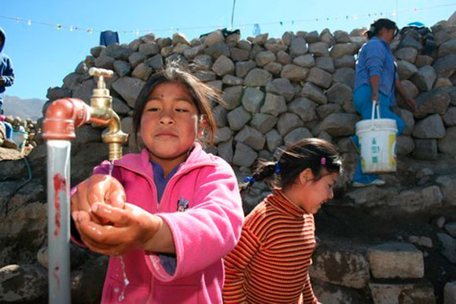

1.-CARACTERÍSTICAS DEL SECTOR
A nivel nacional, el sector Saneamiento Básico a la fecha ha logrado avances significativos en los subsectores de agua potable y alcantarillado sanitario.
Faltando desarrollar el subsector de residuos sólidos, cuyos efectos por el manejo inadecuado repercuten en impactos negativos al medio ambiente y la salud.

Slide 3

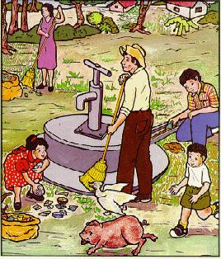
ESTRATÉGIA DEL SANEAMIENTO BÁSICO:
Saneamiento Básico nos permite conocer las alternativas más comunes para la identificación y solución de los problemas de saneamiento en las comunidades rurales y en las ares urbanas.
IMPORTANCIA:
La protección de las fuentes de abastecimiento de agua es importante por
que de ello depende la calidad del agua que será usada por la población.

Slide 4
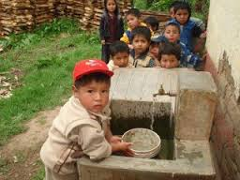

DEFINICIÓN:
Saneamiento Básico es el mejoramiento y la preservación de la s condiciones sanitarias optimas.
Es la ejecución de obras de acueductos urbanos y rurales, alcantarillado tratamiento de aguas, manejo y disposición de desechos líquidos y sólidos, así como la generación de energía alternativa.
Incluya el sistema de alcantarillado y pluvial, dentro el cual se encuentra el sistema de tratamientos de aguas servidas, y el sistema para la recolección, tratamiento y disposición final de residuos sólidos.

Slide 5
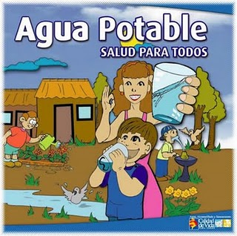
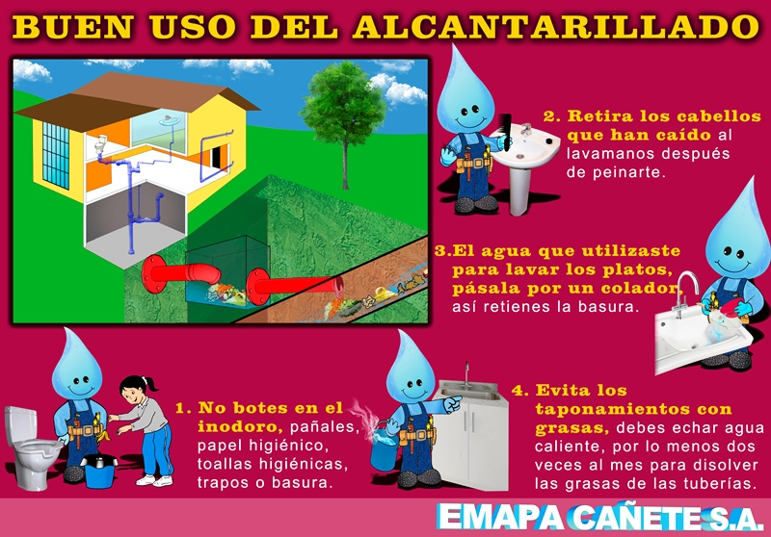
SANEAMIENTO BÁSICO:
El sector de Saneamiento Básico comprende los servicios de:
Agua potable.
Alcantarillado.

Slide 6
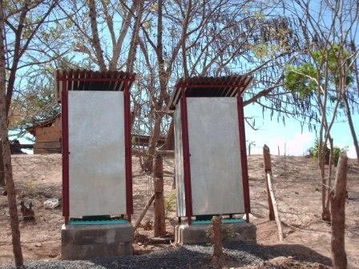

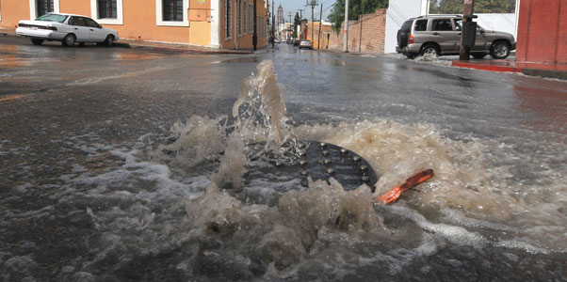
Disposición de excretas.
Residuos sólidos.
El drenaje pluvial.

Slide 7



2. MARCO INSTITUCIONAL
MINISTERIO DE MEDIO AMBIENTE Y AGUA
OBJETIVOS
Consolidar la gestión por resultados
Garantizar el agua para la producción
Garantizar mecanismos para la preservación
MISION
VISION

Slide 8

SENASBA
Servicio Nacional para la Sostenibilidad de Servicios en Saneamiento Básico
Difundir experiencias positivas
Generar transferencias de tecnologías
Capacitar
Ejecutar políticas
Ofrecer asistencia técnica
Implementar el desarrollo comunitario.
Brindar fortalecimiento Institucional.
SE OCUPA DE:

Slide 9

EPSAS
Empresa Pública Social del Agua y Saneamiento S.A
DERECHOS
OBLIGACIONES
COBRAR
TARIFAS
POR SERVICIOS PRESTADOS
MULTAS
La dotación de aguas en cantidad
La integridad física y la salud
Cumplir las normas
Proporcionar información técnica
El incumplimiento de las obligaciones
SUSPENDER SERVICIOS

Slide 10


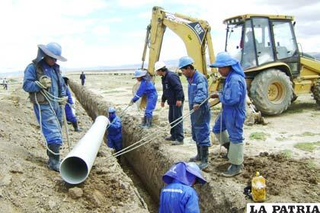

AAPS
EMPRESAS DISTRIBUIDORAS
SELA
AUTORIDAD DE FISCALIZACION Y CONTROL SOCIAL DE AGUA POTABLE
OBJETIVOS
Institución pública técnica y operativa, con personalidad jurídica y patrimonio, independencia administrativa, financiera, legal y técnica,
Liderar la administración eficiente.
Incrementar el índice de continuidad
Brindar un servicio eficiente al cliente sin discriminación.
Administrar los recursos humanos, financieros, bienes y servicios.

Slide 11
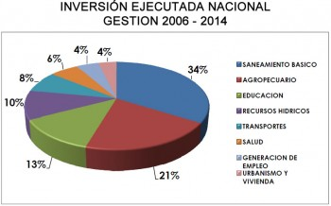

INSTITUCION DE FINANCIAMENTO
FONDO NACIONAL DE INVERSION PRODUCTIVA Y SOCIAL
LEY N°256
a) Marco Competencial:
b) Fuente de Financiamiento:
c) Ministerio Cabeza de Sector:
d) Entidad Ejecutora:
e) Organizaciones Sociales:
SUSCRIPCION DE ACUERDOS

Slide 12


MARCO LEGAL VIGENTE
El marco legal actual se caracteriza por una gran cantidad de normas con disposiciones referidas al agua y al sector, que complementan a la Ley 2066 de Agua Potable y Alcantarillado Sanitario, la cual constituye el fundamento del marco legal sectorial y está siendo reformada en el contexto de la Gestión Integral del Agua, GIRH.
El presente cuadro describe las normas vigentes más importantes del sector:

Slide 13
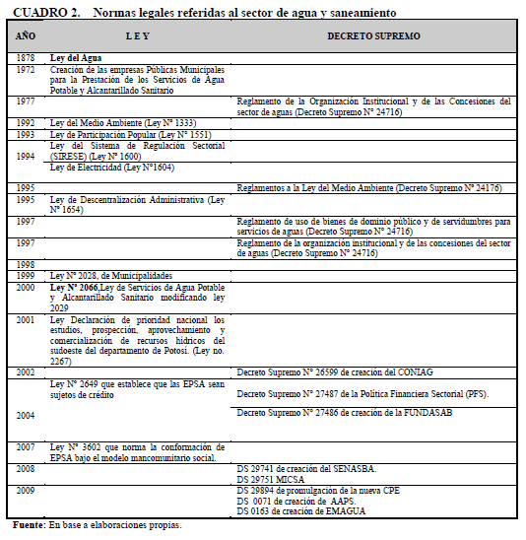

Slide 14
Propuesta de Ley Agua Por la Vida
Febrero de 2012 Evo Morales Encomienda a Ministro de Medio Ambiente y Agua Felipe Quispe Elaborar una Propuesta de ley que recoja e enriquezca los contenidos de las propuesta Existentes.
Características.
Es Un conjunto de principios, deberes, derechos, garantías que expresan una visión social y ambiental del agua, en correspondencia a la Constitución Política del Estado Plurinacional de Bolivia, que establecen la prevalencia del agua para la vida.
Constara de IX TITULOS, 27 Capítulos y 99 Artículos.

Slide 15
INDICADORES SEGÚN ESTADISTICAS
INDICADORES DE SANEAMIENTO BASICO

Slide 16
INDICADORES SEGÚN CENSO

Slide 17
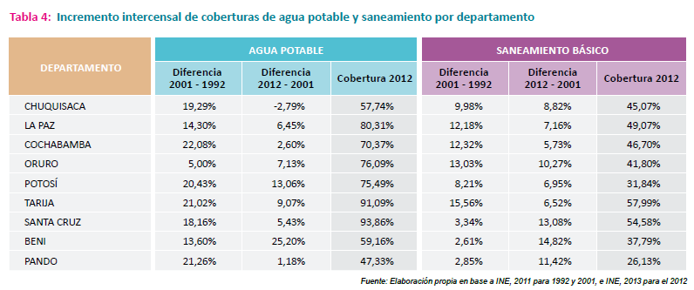
INDICADORES POR DEPARTAMENTO

Slide 18
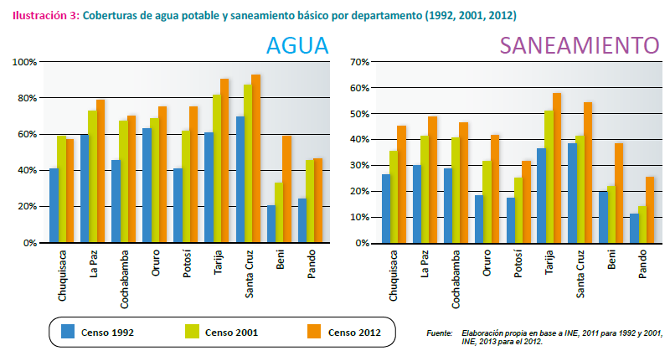
COBERTURA DE AGUA POTEBLE POR DEPARTAMENTO

Slide 19

PROGRAMA «MIAGUA»
El Programa “MIAGUA” se caracteriza por atender principalmente pequeñas comunidades con necesidades básicas en agua para consumo humano y riego;
OBJETIVO

Slide 20
DESCRIPCIÓN DE LAS ACCIONES REALIZADAS
Debido al éxito del Programa MIAGUA I, se decidió continuar con la misma estrategia constituyéndose los Programas MIAGUA II y MIAGUA III, a la fecha, los resultados son los siguientes:

Slide 22
INVERSION DE «MIAGUA»

Slide 23
MUNICIPIOS | NUMERO DE OBRAS EN CADA MUNICIPIO | TOTAL DE INVERCION EN CADA MUNICIPIO
1.-G.A.M. DE ANDAMARCA (STGO. DE ANDAMARCA) | 6 | 3.790.883,86
2.-G.A.M. DE ANTEQUERA | 5 | 1.996.891,52
3.-G.A.M. DE BELEN DE ANDAMARCA | 4 | 2.478.496,71
4.-G.A.M. DE CARACOLLO | 1 | 2.389.059,53
5.-G.A.M. DE CARANGAS | 4 | 2.523.803,09
6.-G.A.M. DE CHALLAPATA | 2 | 2.353.436,58
7.-G.A.M. DE CHIPAYA | 1 | 2.205.489,02
8.-G.A.M. DE CHOQUE COTA | 2 | 1.721.386,90
9.-G.A.M. DE CORQUE | 4 | 1.064.446,07
10.-G.A.M. DE CRUZ DE MACHACAMARCA | 5 | 1.767.195,50
11.-G.A.M. DE CURAHUARA DE CARANGAS | 2 | 2.470.160,31
12.-G.A.M. DE EL CHORO | 1 | 2.225.293,49
13.-G.A.M. DE ESCARA | 3 | 2.260.231,68
14.-G.A.M. DE ESMERALDA | 5 | 2.052.384,79
15.-G.A.M. DE EUCALIPTUS | 3 | 2.278.164,10
16.-G.A.M. DE HUACHACALLA | 1 | 2.388.652,00
17.-G.A.M. DE HUANUNI | 5 | 1.147.440,08
18.-G.A.M. DE HUAYLLAMARCA (SANTIAGO DE HUAYLLAMARCA) | 5 | 2.439.739,76
19.-G.A.M. DE LA RIVERA | 3 | 2.287.665,60
20.-G.A.M. DE MACHACAMARCA | 1 | 1.336.144,21
21.-G.A.M. DE PAMPA AULLAGAS | 1 | 736.363,71
22.-G.A.M. DE PAZNA | 3 | 2.134.190,12
23.-G.A.M. DE SABAYA | 5 | 2.683.633,91
24.-G.A.M. DE SALINAS DE G. MENDOZA | 7 | 1.814.937,50
25.-G.A.M. DE SANTIAGO DE HUARI | 2 | 2.156.113,70
26.-G.A.M. DE SANTUARIO DE QUILLACAS | 6 | 2.071.415,94
27.-G.A.M. DE SORACACHI PARIA | 4 | 2.223.621,98
28.-G.A.M. DE TODOS SANTOS | 2 | 2.395.382,99
29.-G.A.M. DE TOLEDO | 4 | 3.501.047,45
30.-G.A.M. DE TOTORA EN (ORURO) | 6 | 2.060.721,91
31.-G.A.M. DE TURCO | 8 | 2.444.414,84
32.-G.A.M. DE VILLA POOPO | 4 | 2.124.233,50
33.-G.A.M. DE YUNGUYO DEL LITORAL | 1 | 1.419.722,73
ORURO
MI AGUA I

Slide 24
MUNICIPIOS | NUMERO DE OBRAS EN CADA MUNICIPIO | TOTAL DE INVERCION EN CADA MUNICIPIO
1.-G.A.M. DE ANDAMARCA (STGO. DE ANDAMARCA) | 5 | 1.241.393,79
2.-G.A.M. DE ANTEQUERA | 6 | 2.041.690,33
3.-G.A.M. DE BELEN DE ANDAMARCA | 3 | 1.862.693,38
4.-G.A.M. DE CARACOLLO | 3 | 2.191.503,38
5.-G.A.M. DE CARANGAS | 4 | 1.264.789,02
6.-G.A.M. DE CHALLAPATA | 4 | 2.356.639,73
7.-G.A.M. DE CHIPAYA | 1 | 1.293.834,00
8.-G.A.M. DE CHOQUE COTA | 2 | 1.574.648,25
9.-G.A.M. DE CORQUE | 4 | 2.240.870,51
10.-G.A.M. DE CURAHUARA DE CARANGAS | 1 | 1.581.278,47
11.-G.A.M. DE EL CHORO | 1 | 2.008.769,64
12.-G.A.M. DE ESCARA | 1 | 620.100,00
13.-G.A.M. DE ESMERALDA | 4 | 1.580.520,04
14.-G.A.M. DE EUCALIPTUS | 2 | 845.629,15
15.-G.A.M. DE HUACHACALLA | 1 | 2.189.479,77
16.-G.A.M. DE HUANUNI | 7 | 2.367.295,50
17.-G.A.M. DE HUAYLLAMARCA (SANTIAGO DE HUAYLLAMARCA) | 6 | 2.525.985,08
18.-G.A.M. DE LA RIVERA | 2 | 1.205.689,20
19.-G.A.M. DE MACHACAMARCA | 3 | 1.929.993,17
20G.A.M. DE ORURO | 1 | 8.944.820,20
21.-G.A.M. DE PAMPA AULLAGAS | 3 | 1.414.341,20
22.-G.A.M. DE PAZNA | 4 | 2.136.023,48
23.-G.A.M. DE SABAYA | 11 | 7.447.149,47
24.-G.A.M. DE SALINAS DE G. MENDOZA | 7 | 2.350.192,06
25.-G.A.M. DE SANTIAGO DE HUARI | 4 | 2.294.102,59
26.-G.A.M. DE SANTUARIO DE QUILLACAS | 2 | 2.452.284,95
27G.A.M. DE SORACACHI PARIA | 5 | 3.138.123,79
28.-G.A.M. DE TODOS SANTOS | 2 | 2.250.688,31
29.-G.A.M. DE TOLEDO | 4 | 3.659.670,99
30.-.G.A.M. DE TOTORA EN (ORURO) | 7 | 2.364.145,46
31.-G.A.M. DE TURCO | 3 | 2.785.992,14
32.-G.A.M. DE VILLA POOPO | 4 | 2.225.536,69
33.-G.A.M. DE YUNGUYO DEL LITORAL | 1 | 825.625,56
34.-G.A.M. DE CRUZ DE MACHACAMARCA | 3 | 2.353.273,82
ORURO
MI AGUA II

Slide 25
MUNICIPIOS | NUMERO DE OBRAS CADA MUNICIPIO | TOTAL DE INVERTIDO EN CADA MUNICIPIO
1.-G.A.M. DE ANDAMARCA (STGO. DE ANDAMARCA) | 5 | 1.843.563,92
2.-G.A.M. DE ANTEQUERA | 3 | 1.576.597,35
3.-G.A.M. DE BELEN DE ANDAMARCA | 2 | 2.408.382,40
4.-G.A.M. DE CARACOLLO | 4 | 2.505.744,29
5.-G.A.M. DE CARANGAS | 4 | 1.009.394,38
6.-G.A.M. DE CHALLAPATA | 2 | 1.851.641,95
7.-G.A.M. DE CHOQUE COTA | 3 | 1.521.246,97
8.-G.A.M. DE CORQUE | 3 | 2.068.268,81
9.-G.A.M. DE CRUZ DE MACHACAMARCA | 1 | 372.333,79
10.-G.A.M. DE CURAHUARA DE CARANGAS | 1 | 1.246.938,40
11.-G.A.M. DE EL CHORO | 1 | 2.307.400,42
12.-G.A.M. DE ESCARA | 1 | 555.202,02
13.-G.A.M. DE ESMERALDA | 2 | 1.198.595,39
14.-G.A.M. DE EUCALIPTUS | 2 | 1.759.568,75
15.-G.A.M. DE HUANUNI | 4 | 2.052.246,41
16.-G.A.M. DE HUAYLLAMARCA (SANTIAGO DE HUAYLLAMARCA) | 4 | 2.944.327,05
17.-G.A.M. DE LA RIVERA | 2 | 2.424.199,08
18.-G.A.M. DE MACHACAMARCA | 1 | 1.393.126,95
19.-G.A.M. DE ORURO | 2 | 3.336.062,04
20.-G.A.M. DE PAMPA AULLAGAS | 1 | 3.104.604,43
21.-G.A.M. DE PAZNA | 3 | 2.232.018,04
22.-G.A.M. DE SABAYA | 10 | 2.414.154,00
23.-G.A.M. DE SALINAS DE G. MENDOZA | 6 | 2.547.091,33
24.-G.A.M. DE SANTIAGO DE HUARI | 8 | 2.330.472,12
25.-G.A.M. DE SANTUARIO DE QUILLACAS | 3 | 2.247.037,73
26.-G.A.M. DE SORACACHI PARIA | 6 | 6.838.824,69
27.-G.A.M. DE TODOS SANTOS | 2 | 2.370.149,25
28.-G.A.M. DE TOLEDO | 4 | 5.273.806,74
29.-G.A.M. DE TOTORA EN (ORURO) | 5 | 2.351.299,49
30.-G.A.M. DE TURCO | 2 | 2.422.854,25
31.-G.A.M. DE VILLA POOPO | 3 | 3.283.028,62
32.-G.A.M. DE YUNGUYO DEL LITORAL | 1 | 406.203,83
ORURO
MI AGUA III

Slide 26

PERSPECTIVAS
PLANTEAMIENTO DE LA AGENDA PATRIOTICA 2025
PILAR 2
La constitución política del estado plurinacional de Bolivia se a determinado, que los servicios básicos constituyen los derechos humanos. Es obligación del estado plurinacional de Bolivia garantizar el pleno acceso del pueblo boliviano a estos servicios en condiciones equitativas.

Slide 27
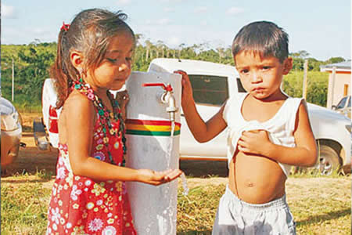
OBJETIVO
Todos los bolivianos tengan agua potable y alcantarillado.
FPS PROYECTA MIAGUA AGUA IV
Haciendo énfasis en proyecto de riego, para garantizar la soberanía alimentaria.
Cubrir casi el 100% de la demanda de agua de la población boliviana
Y se instalaran sistemas de drenaje en áreas tropicales.

Slide 28
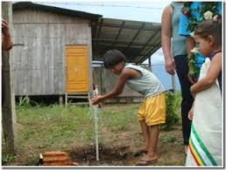
EJECUCION DEL PROGRAMA
El presidente Evo Morales abrió la posibilidad de ejecutar el programa Mi Agua IV, para beneficiar con otro tipo de proyectos relacionados con el agua en los departamento de Beni y Pando. El programa Mi Agua, en sus fases I, II y III, se ha convertido en uno de los emprendimientos sociales más exitosos del Gobierno Estableció que el agua es un derecho humano.

Slide 29

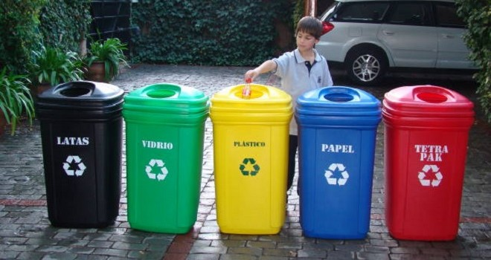
REDUCIR-REUTILIZAR-RECICLAR
ORURO
REDUCIR
Si disminuimos nuestro nivel de producción de desechos, ayudaremos a lograr este objetivo; debemos sensibilizarnos para cambiar los hábitos de consumo, disminuir la compra de productos con demasiada envoltura, refrescos, jugos, cervezas, líquidos en general, que venden en envases desechables, trátese de vidrio o plástico.

Slide 30

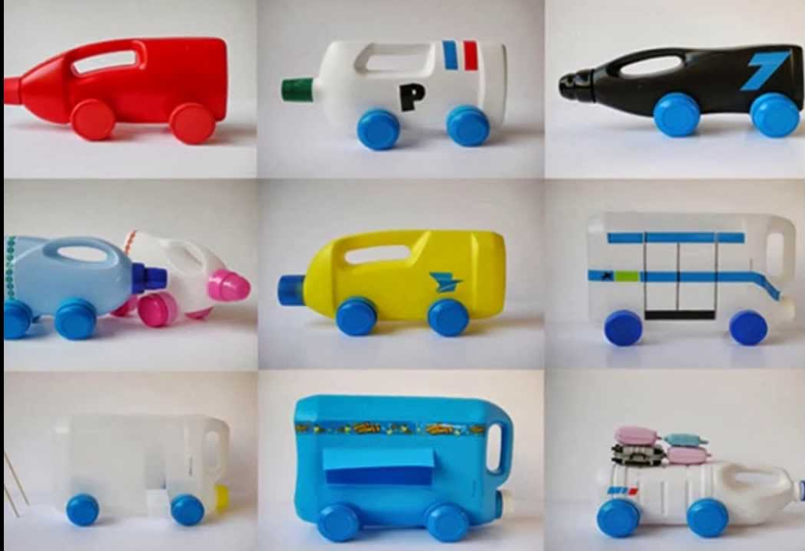
REUTILIZAR
Para reutilizar los desechos sólidos, primero se deben separar. Debemos hacer la división en materia orgánica e inorgánica.

Slide 31

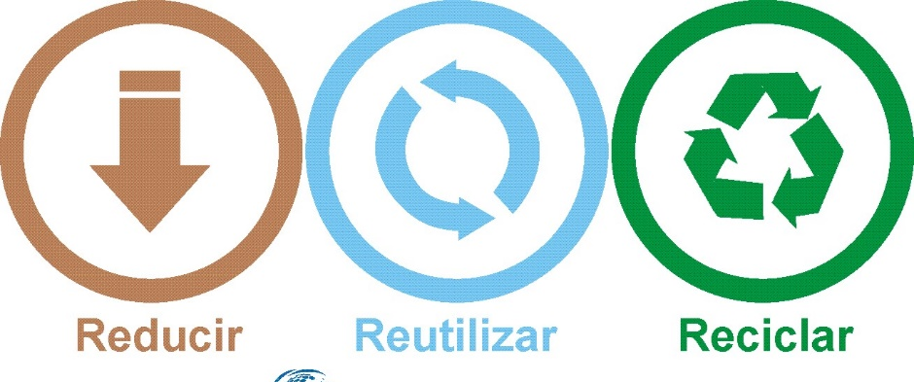
RECICLAR
Se reciclan los desechos sólidos, como el cartón, latas,
vidrio, a fin de incorporarlos a un nuevo proceso
industrial. Para reciclar, se deben seguir los siguientes
pasos:
Separación del material que puede volver a utilizarse:
vidrio, papel, cartón, metales y plásticos.

Slide 32
Fedjuve impulsa creación de planta separadora de residuos para Oruro
La Federación de Junta Vecinales de Oruro (Fedjuve), mediante sus representantes, impulsa la construcción de una planta separadora de residuos sólidos como alternativa al relleno sanitario, este proyecto evitaría la contaminación de diferentes urbanizaciones, además de generar recursos económicos por la reutilización de los desechos.
Las autoridades competentes mencionaron que en la primera quincena del mes de junio se definiría si el relleno sanitario se podría emplazar en la zona de Cochiraya, debido a que se realiza una serie de estudios de los suelos de esta zona, para determinar si es el sitio adecuado para su funcionamiento.

Slide 33

GRACIAS!!!!

